Slide 1

Analyse des données Primero banque
Liodenot Julien

Slide 2







Rappel de la demande d’analyse
Paola , Directrice Marketing chez Primero bank
Départ de clients en hausse
Appel aux service de ESNdata
Travail à partir des données excel fournies :

Slide 3
Notre compréhension de vos enjeux
Identifier le profil des clients partis
Identifier un profil à risque parmi les clients
Trouver des axes d’amélioration (moins de départ et plus d’arrivées)
Identifier le profil des clients partis aidera à comprendre ce qu’il s’est passé
Identifier un profil à risque aidera à cibler et à savoir sur qui agir dans l’immédiat
Trouver des axes d’amélioration permettra de mettre en place des actions pour perdre moins d’actifs et en gagner.

Slide 4
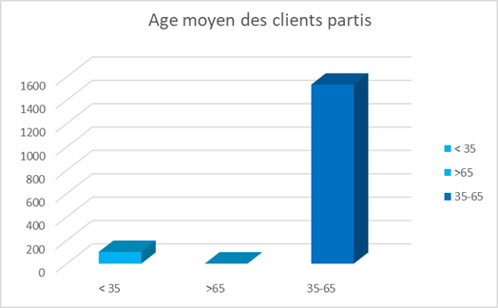

Les clients partis
Une majorité dans la tranche 35-65 ans

Slide 5
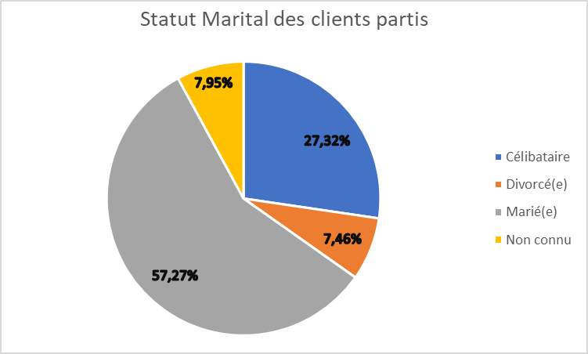
Les clients partis
Une majorités de mariés.
Suivis des célibataires

Slide 6
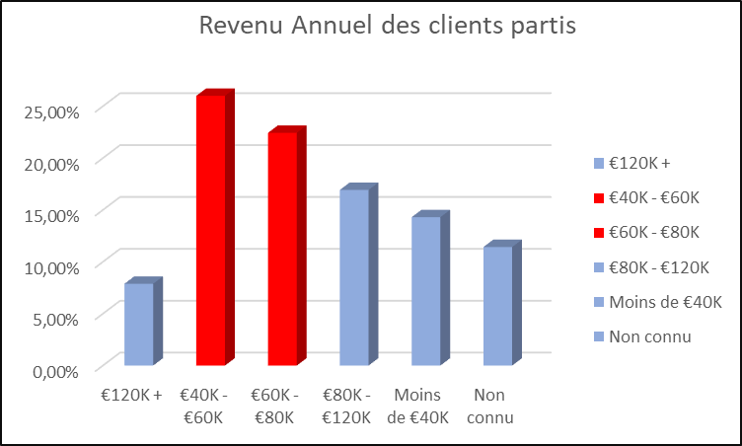
Les clients partis
2 tranches de revenus: 40-60K et 60-80K

Slide 7
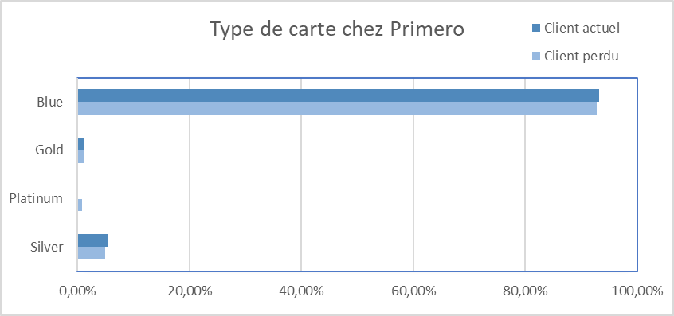
Habitudes des clients Primero
La carte Blue est de loin la plus utilisée

Slide 8
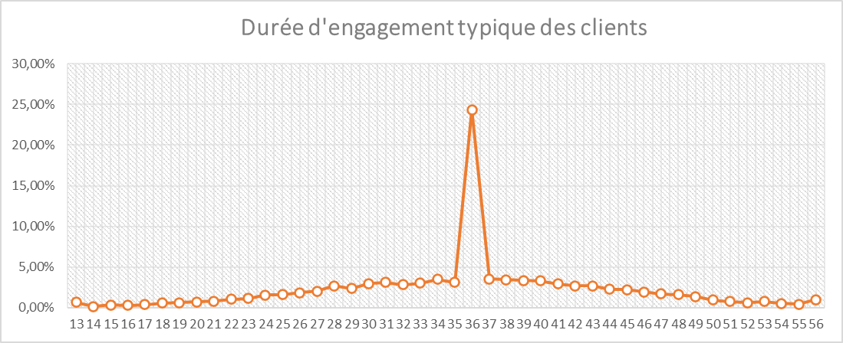
Habitudes des clients Primero
Un pic d’engagement à 36 mois

Slide 9
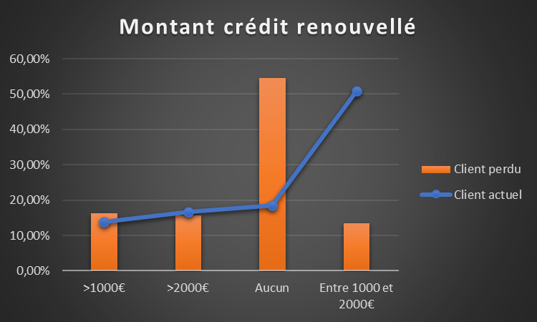
Habitudes des clients Primero
Aucun crédit renouvelé:
893 clients partis
1577 clients actuels

Slide 10
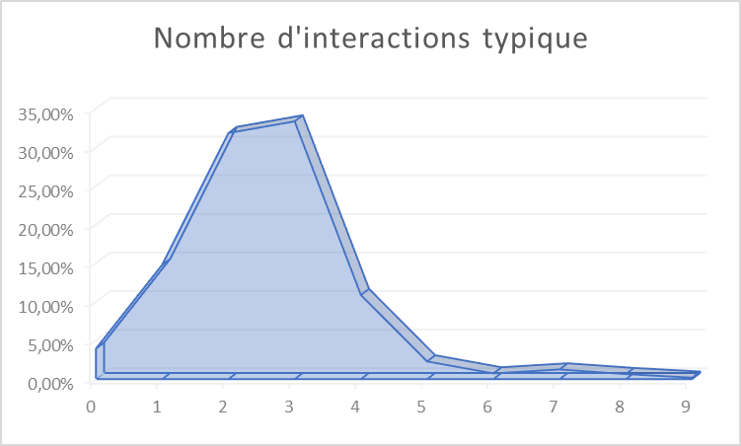
Habitudes des clients Primero
Peu d’interactions, banque 100% en ligne

Slide 11
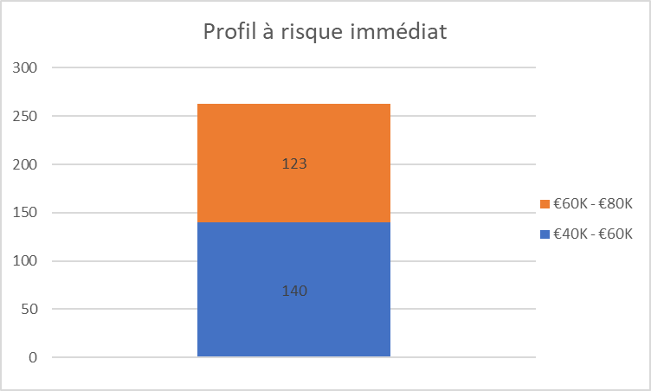
Profils à risque
On peu déterminer un nombre de 256 clients sur lesquels une action immédiate serait nécessaire.

Slide 12
Bilan et Recommandations
Majorité avec une carte gratuite
Durée d’engagement 36 mois
Peu d’interactions
Pas de crédits renouvelés
Départs
Mettre en place un suivis clients pour créer des interactions, notamment vers la fin de leur durée d’engagement.
Mettre ne place des outils promotionnels via l’application de la banque pour les clients ne renouvelant pas leurs crédits.
Développer encore plus les cartes payantes, voir à les rendre plus accessibles lors de renouvellement de crédits par exemple.

Slide 13
Merci de votre attention

